Slide 1


KHOA LÝ LUẬN CHÍNH TRỊ
THAO GIẢNG KHOA LLCT - 2022
Chào mừng quý đại biểu, quý thầy cô!
GV: Trần Thị Hồng Thu
NÀM

Slide 2
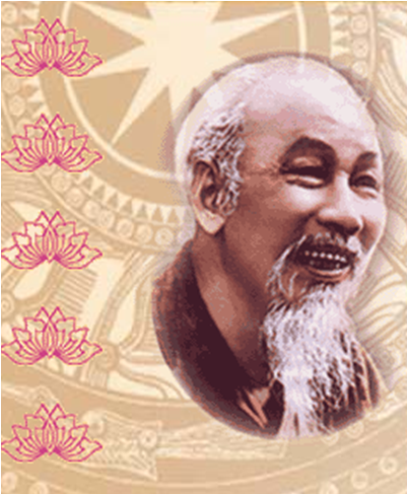


NỘI DUNG BÀI HỌC
I
Khái niệm, nguồn gốc và quá trình hình thành
tư tưởng Hồ Chí Minh
Thứ nhất
Bài 2
II
Một số nội dung cơ bản của tư tưởng
Hồ Chí Minh
II
KHÁI QUÁT VỀ TƯ TƯỞNG HỒ CHÍ MINH
III
Vai trò của tư tưởng Hồ Chí Minh đối với cách mạng Việt Nam
IV
Học tập và làm theo tư tưởng, đạo đức, phong cách Hồ Chí Minh trong giai đoạn hiện nay

Slide 3
II. MỘT SỐ NỘI DUNG CƠ BẢN CỦA TƯ TƯỞNG HỒ CHÍ MINH
1. Tư tưởng về độc lập dân tộc gắn liền với chủ nghĩa xã hội, kết hợp sức mạnh dân tộc với sức mạnh thời đại
-Về kiến thức: Người học trình bày được nội dung tư tưởng Hồ Chí Minh về độc lập dân tộc gắn liền với chủ nghĩa xã hội, kết hợp sức mạnh dân tộc với sức mạnh thời đại
MỤC TIÊU CỦA TIẾT HỌC
- Về kỹ năng: Người học có khả năng nhận diện và phản bác những luận điểm xuyên tạc tư tưởng Hồ Chí Minh về độc lập dân tộc gắn liền với chủ nghĩa xã hội, kết hợp sức mạnh dân tộc với sức mạnh thời đại
-Về năng lực tự chủ và trách nhiệm: Người học thêm tin tưởng và tự hào về sức mạnh dân tộc, tin tưởng vào sự nghiệp cách mạng xã hội chủ nghĩa ở Việt Nam và tích cực học tập góp phần vào việc xây dựng đất nước hiện nay

Slide 4

II. MỘT SỐ NỘI DUNG CƠ BẢN CỦA TƯ TƯỞNG HỒ CHÍ MINH
1. Tư tưởng về độc lập dân tộc gắn liền với chủ nghĩa xã hội, kết hợp sức mạnh dân tộc với sức mạnh thời đại
Tư tưởng về độc lập dân tộc gắn liền với chủ nghĩa xã hội
Nội dung cốt lõi xuyên suốt toàn bộ tư tưởng Hồ Chí Minh

Slide 5

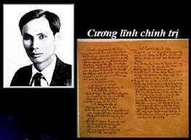
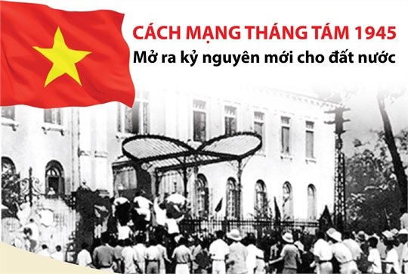
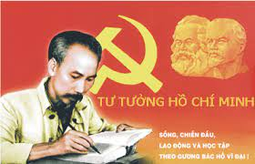
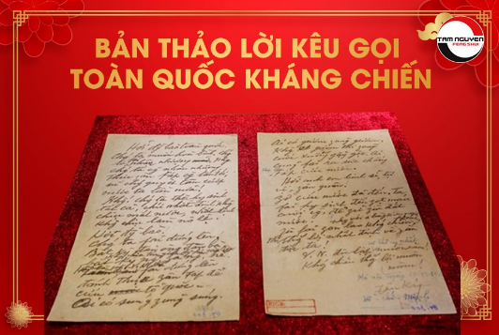
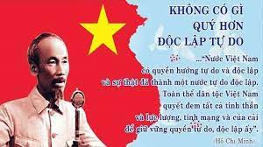
Năm 1930
“ a) Đánh đổ đế quốc Pháp và bọn phong kiến.
b) Làm cho nước Nam hoàn toàn độc lập”
ĐỘC LẬP DÂN TỘC ?
Năm 1945
“Dù hy sinh tới đâu, dù phải đốt cháy cả dãy Trường Sơn cũng phải kiên quyết giành cho được độc lập”
+ Độc lập dân tộc là
khát vọng lớn nhất
của các dân tộc
thuộc địa.
Năm 1946
“Không! Chúng ta thà hy sinh tất cả, chứ nhất định không chịu mất nước, nhất định không chịu làm nô lệ”
Năm 1966
“Không có gì quý hơn độc lập, tự do”.
Hồ Chí Minh: Toàn tập, Sđd, t. 12, tr.108.

Slide 6
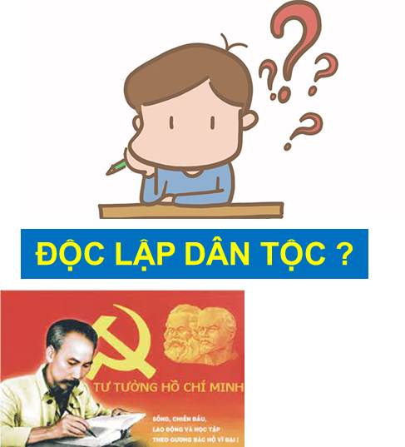
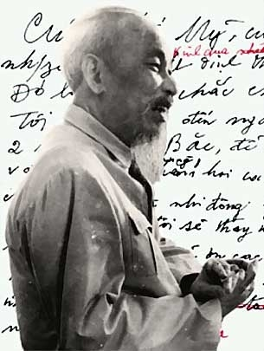
Lời kêu gọi nhân ngày kỷ niệm Độc lập 2-9-1948
“Độc lập mà không có quân đội riêng, ngoại giao riêng, kinh tế riêng. Nhân dân Việt Nam quyết không thèm thứ thống nhất và độc lập giả hiệu ấy”
+ Độc lập dân tộc phải là
một nền độc lập thật sự, hoàn toàn,
gắn với hòa bình, thống nhất,
toàn vẹn lãnh thổ của đất nước
(Hồ Chí Minh: Toàn tập, Sđd, t. 5, tr. 602)

Slide 7
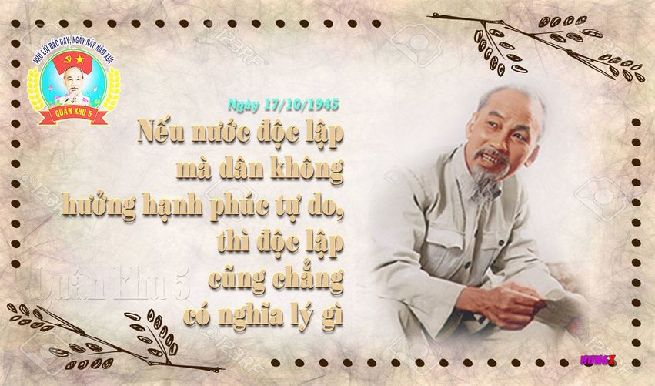
“Thư gửi Ủy ban nhân dân các kỳ, tỉnh, huyện và làng”, ký tên Hồ Chí Minh; đăng trên Báo Cứu quốc, số ra ngày 17-10-1945.
+ Độc lập dân tộc phải
gắn bó chặt chẽ với
tự do và hạnh phúc
của mọi người
Chính phủ phải: “Làm cho dân có ăn. Làm cho dân có mặc. Làm cho dân có chỗ ở. Làm cho dân có học hành”

Slide 8
Năm 1946
“Đồng bào Nam Bộ là dân nước Việt Nam. Sông có thể cạn, núi có thể mòn, song chân lý đó không bao giờ thay đổi!”
Thư gửi đồng bào Nam Bộ (1946)
Sau năm 1954
“Kiên quyết bảo vệ nền độc lập, chủ quyền, thống nhất và toàn vẹn lãnh thổ của nước Việt Nam. Nước Việt Nam là một, dân tộc Việt Nam là một, không ai được xâm phạm đến quyền thiêng liêng ấy của nhân dân ta”
Hồ Chí Minh Toàn tập, Tập 4
+ Độc lập phải triệt để
toàn diện và bền vững
Đến cuối đời
“Dù khó khăn gian khổ đến mấy, nhân dân ta nhất định sẽ hoàn toàn thắng lợi. Đế quốc Mỹ nhất định phải cút khỏi nước ta. Tổ quốc ta nhất định sẽ thống nhất. Đồng bào Nam Bắc nhất định sẽ sum họp một nhà”
Di chúc

Slide 9

Độc lập dân tộc là
khát vọng lớn nhất
của các dân tộc
thuộc địa
Độc lập dân tộc phải là một nền độc lập thật sự, hoàn toàn, gắn với hòa bình, thống nhất, toàn vẹn lãnh thổ của đất nước
Độc lập dân tộc
Độc lập phải triệt để toàn diện và bền vững
Độc lập dân tộc phải gắn bó chặt chẽ với tự do và hạnh phúc của mọi người

Slide 10
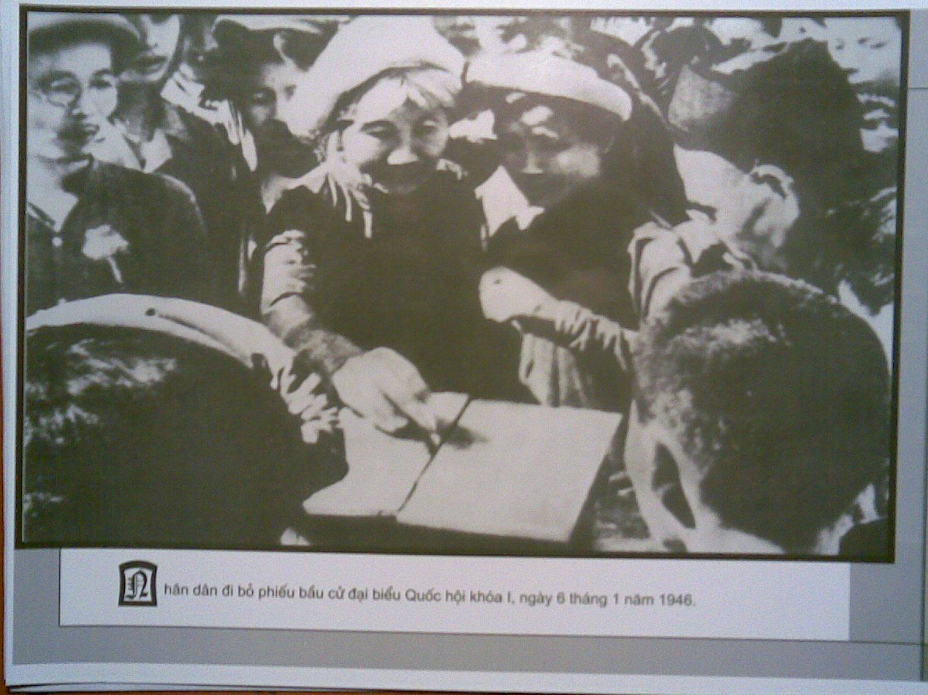
+ Chủ nghĩa xã hội, theo tư tưởng Hồ Chí Minh là một chế độ do nhân dân lao động làm chủ
TƯ TƯỞNG HỒ CHÍ MINH VỀ CHỦ NGHĨA XÃ HỘI

Slide 11

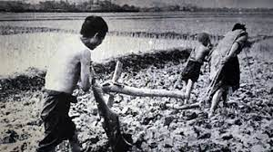
+ CNXH là chế độ có nền kinh tế phát triển cao, đời sống vật chất, tinh thần của nhân dân không ngừng được cải thiện
TƯ TƯỞNG HỒ CHÍ MINH VỀ CHỦ NGHĨA XÃ HỘI

Slide 12
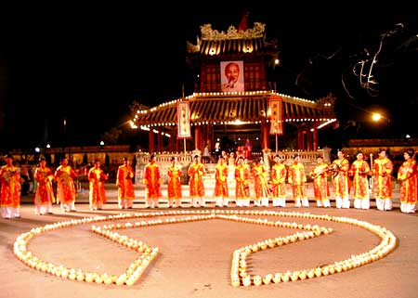
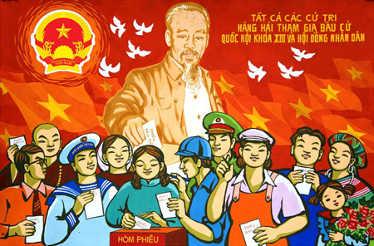
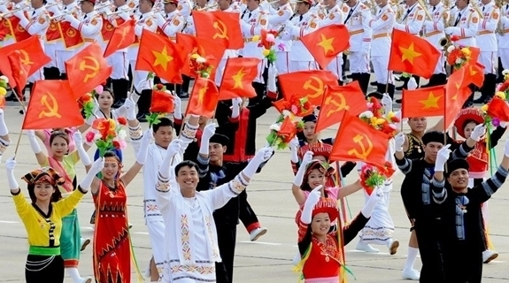
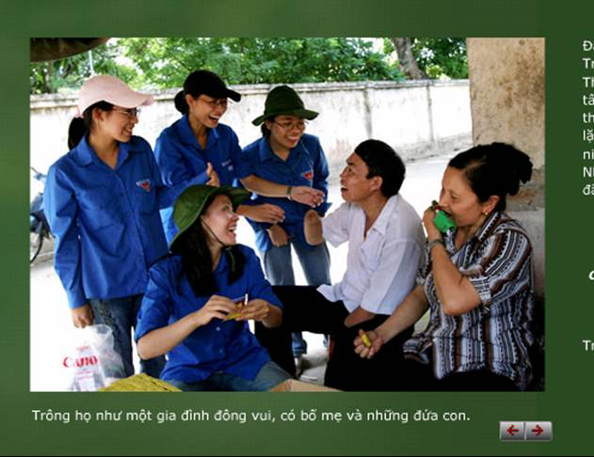

+ Con người được giải phóng khỏi áp bức, bóc lột và bất công
TƯ TƯỞNG HỒ CHÍ MINH VỀ CHỦ NGHĨA XÃ HỘI

Slide 13
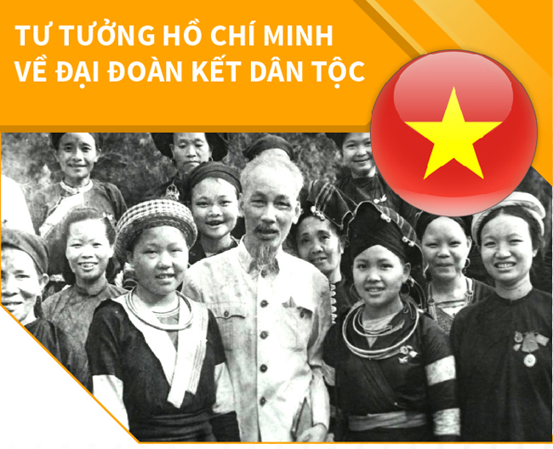
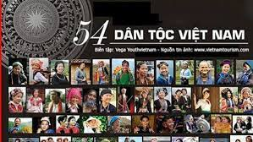
+ Các dân tộc chung sống trong hòa bình
TƯ TƯỞNG HỒ CHÍ MINH VỀ CHỦ NGHĨA XÃ HỘI

Slide 14
“Nước được độc lập mà dân không được hạnh phúc tự do, thì độc lập cũng chẳng có nghĩa lý gì”
-HCM: toàn tập, t.4, tr.56-
Mối quan hệ giữa độc lập dân tộc và chủ nghĩa xã hội
Độc lập dân tộc gắn liền với chủ nghĩa xã hội

Slide 15
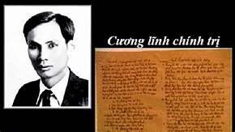
+ Độc lập dân tộc là mục tiêu trước hết, là cơ sở, tiền đề để tiến lên chủ nghĩa xã hội
Độc lập dân tộc gắn liền với chủ nghĩa xã hội
Phương hướng chiến lược của cách mạng Việt Nam là “làm tư sản dân quyền cách mạng và thổ địa cách mạng để đi tới xã hội cộng sản”.

Slide 16
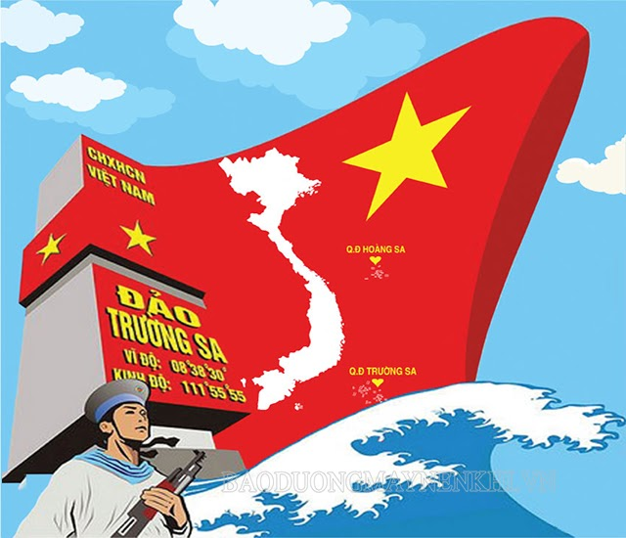
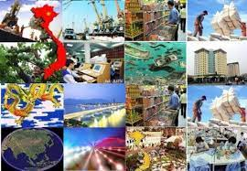
+ Chủ nghĩa xã hội là con đường bảo vệ và phát triển thành quả của độc lập dân tộc.
Độc lập dân tộc gắn liền với chủ nghĩa xã hội
Để bảo đảm vững chắc độc lập dân tộc, để không rơi vào lệ thuộc, đói nghèo, lạc hậu, chặng đường tiếp theo chỉ có thể đi lên chủ nghĩa xã hội
"Chỉ có chủ nghĩa xã hội, chủ nghĩa cộng sản mới giải phóng triệt để các dân tộc bị áp bức khỏi ách nô lệ; chỉ có cách mạng xã hội chủ nghĩa mới bảo đảm cho một nền độc lập thật sự, chân chính”
Hồ Chí Minh Toàn tập, Tập 3

Slide 17

là mục tiêu trước hết, là cơ sở, tiền đề
ĐỘC LẬP DÂN TỘC
Gắn liền
CHỦ NGHĨA XÃ HỘI
con đường bảo vệ và phát triển thành quả

Slide 18
“Kiên định và phát triển sáng tạo chủ nghĩa Mác - Lênin, tư tưởng Hồ Chí Minh; kiên định mục tiêu độc lập dân tộc và chủ nghĩa xã hội; kiên định đường lối đổi mới của Đảng, kiên định các nguyên tắc xây dựng Đảng để xây dựng và bảo vệ vững chắc Tổ quốc Việt Nam xã hội chủ nghĩa”
Văn kiện Đại hội đại biểu toàn quốc lần thứ XIII, Nxb Chính trị quốc gia Sự thật, Hà Nội. 2021, tập 1, trang 109.

Slide 19


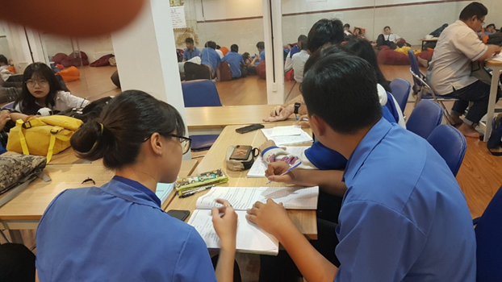
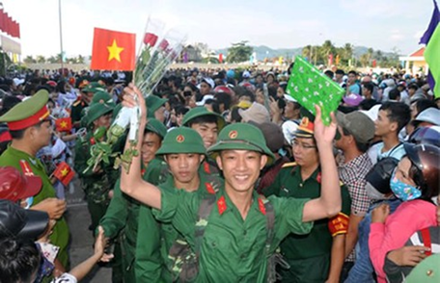
Vận dụng tư tưởng Hồ Chí Minh về độc lập dân tộc gắn liền với chủ nghĩa xã hội trong giai đoạn hiện nay sinh viên cần phải làm gì?

Slide 20
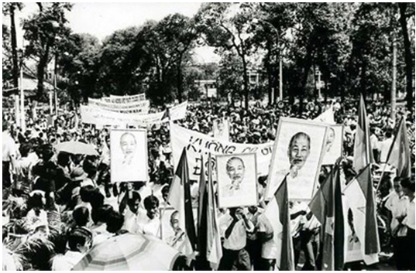

Yếu tố nào làm nên thắng lợi của cách mạng giải phóng dân tộc ở Việt Nam?
Kết hợp sức mạnh dân tộc với sức mạnh thời đại

Slide 21
Kết hợp sức mạnh dân tộc với sức mạnh thời đại
Ý THỨC TỰ LỰC TỰ CƯỜNG DÂN TỘC
TINH THẦN ĐOÀN KẾT
LÒNG YÊU NƯỚC
Ý CHÍ ĐẤU TRANH
SỨC MẠNH DÂN TỘC
Vật chất
Tinh thần

Slide 22
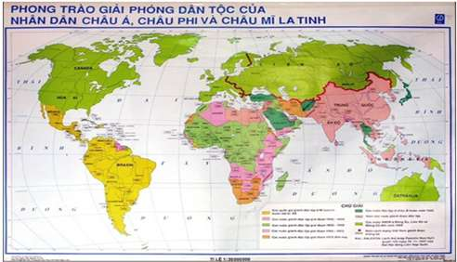
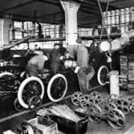
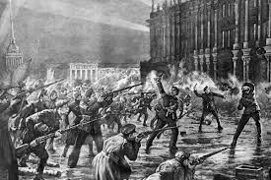
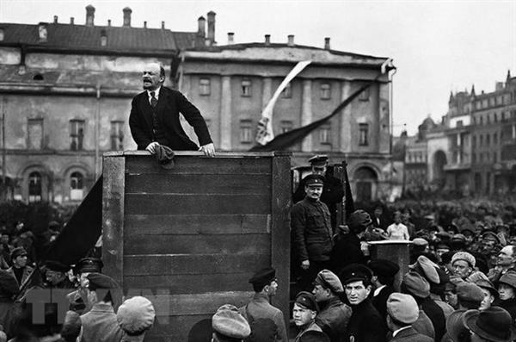
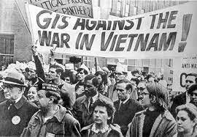
SỨC MẠNH THỜI ĐẠI
PT GPDT/TG
TIẾN BỘ KHKT
PTCM CỦA GCCN/TG
SỰ ĐỒNG TÌNH CỦA ND TIẾN BỘ/TG

Slide 23

SỨC MẠNH DÂN TỘC
SỨC MẠNH VÔ TẬN
SỨC MẠNH THỜI ĐẠI

Slide 24
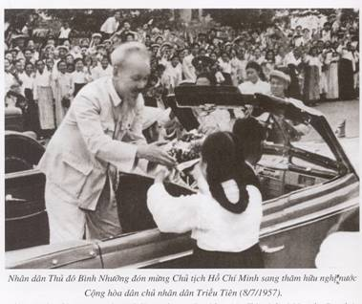
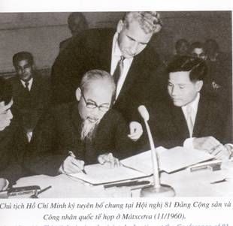
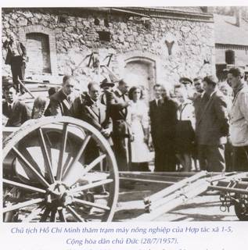
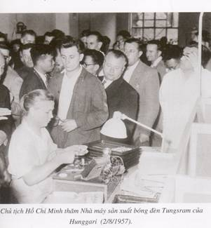

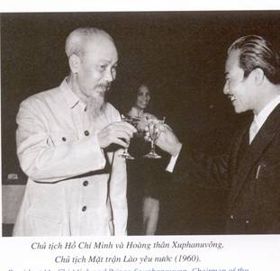
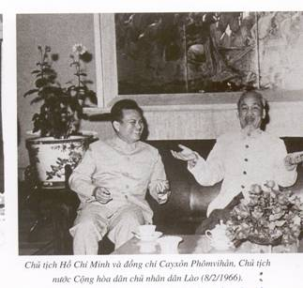
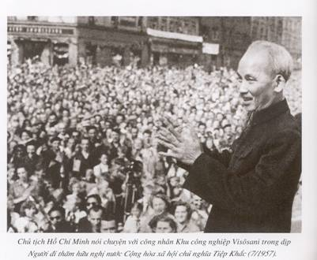
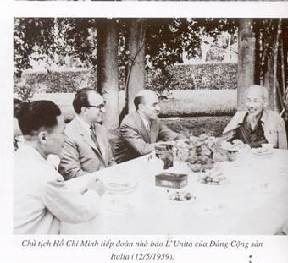
Notes:
24

Slide 25

Kết hợp sức mạnh dân tộc với sức mạnh thời đại là cơ sở và điều kiện quan trọng để Việt Nam có thể giành độc lập dân tộc và đi lên chủ nghĩa xã hội
2
2
3

Slide 26
Cho VD minh họa về sự kết hợp giữa sức mạnh dân tộc với sức mạnh thời đại hiện nay ở Việt Nam mà em biết?

Slide 27
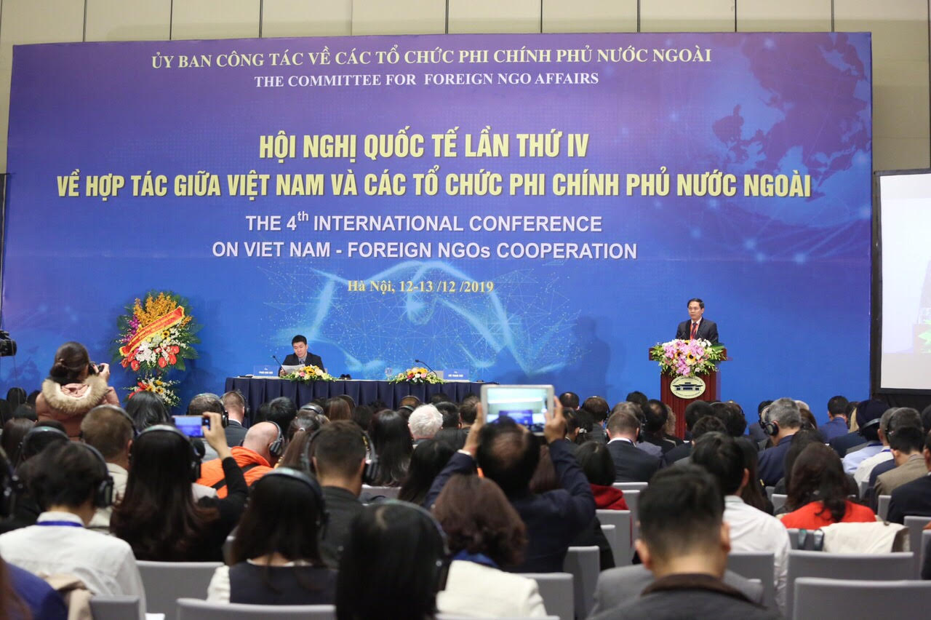
Nghị quyết Đại hội XIII nêu: “Kết hợp sức mạnh dân tộc với sức mạnh thời đại; nêu cao ý chí độc lập, tự chủ, chủ động, tích cực hội nhập và nâng cao hiệu quả hợp tác quốc tế, phát huy tối đa nội lực, tranh thủ ngoại lực, trong đó nguồn lực nội sinh, nhất là nguồn lực con người là quan trọng nhất

Slide 28

XIN TRÂN TRỌNG CẢM ƠN QUÝ THẦY CÔ !

